Slide 1
TECH CHALLENGE · FASE 3 — FIAP
Predição e Inteligência Analítica
para a Alfabetização no Brasil
3,87 milhões de alunos · Modelo supervisionado · Priorização de territórios
Thiago Corrêa Carvalho Diniz · RM 371212

Slide 2
CONTEXTO
O problema
Toda criança alfabetizada até o fim do 2º ano. A régua é o Saeb, 743 pontos; a meta, 80% até 2030.
Hoje o resultado só aparece depois da prova aplicada. Quando o número chega, o ano letivo acabou.
Quis responder uma pergunta: dá para saber antes?
743
pontos no Saeb, o corte da alfabetização
80% até 2030
meta nacional de crianças alfabetizadas

Slide 3
O PROJETO
O que eu construí
Construí um modelo que estima a chance de uma criança ser alfabetizada.
A base que eu tinha da Fase 2 guardava uma linha por município. Como preciso prever criança por criança, montei uma base nova, com uma linha por aluno.
Um comando roda tudo, da busca dos dados até a publicação do resultado.
3,87 mi
5.548
alunos avaliados
municípios
14
9
variáveis no modelo
etapas automatizadas

Slide 4
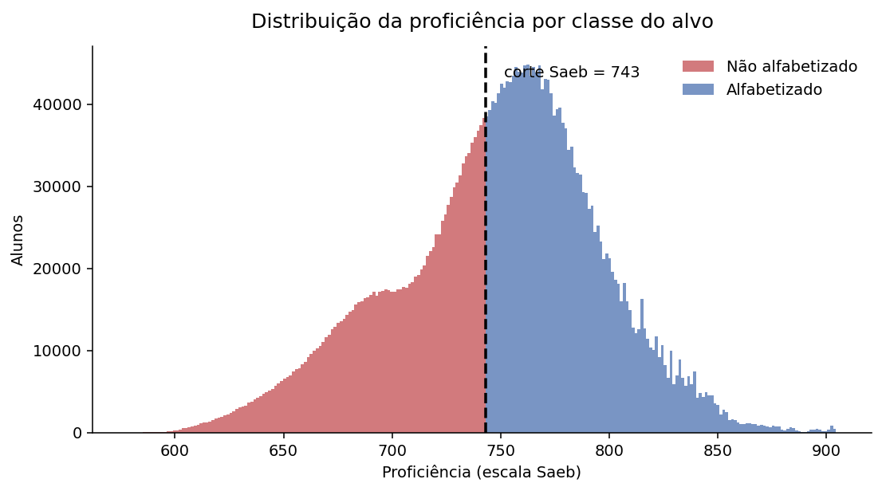
PRIMEIRO OBSTÁCULO
A variável que entregava a resposta
Comecei jogando fora a variável mais forte da base.
A proficiência é a própria resposta: acima de 743, a criança é alfabetizada. Com ela o modelo acertaria tudo e não serviria para nada, porque antes da prova esse número não existe.
Descobri também que todo aluno faltante entra como não alfabetizado. Tirei quatro colunas:
proficiencia
presenca
preenchimento_caderno
peso_aluno
As duas cores se separam exatamente no corte, sem uma única exceção.

Slide 5
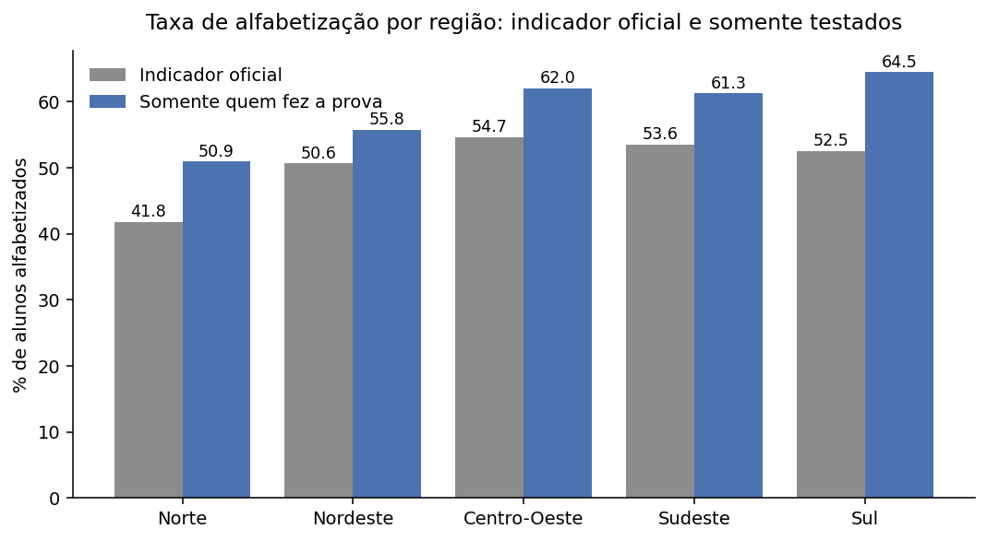
DESCOBERTA
Um quarto deles nunca fez a prova
De 1,88 milhão de alunos contados como não alfabetizados, 513 mil nunca fizeram a prova. É um quarto do problema.
Separei aprendizagem de participação, e o retrato do país mudou.
O Sul tem o melhor desempenho entre quem faz a prova e cai para terceiro no indicador oficial: é a região com mais ausência.
Cinza: indicador oficial. Azul: somente quem fez a prova.

Slide 6
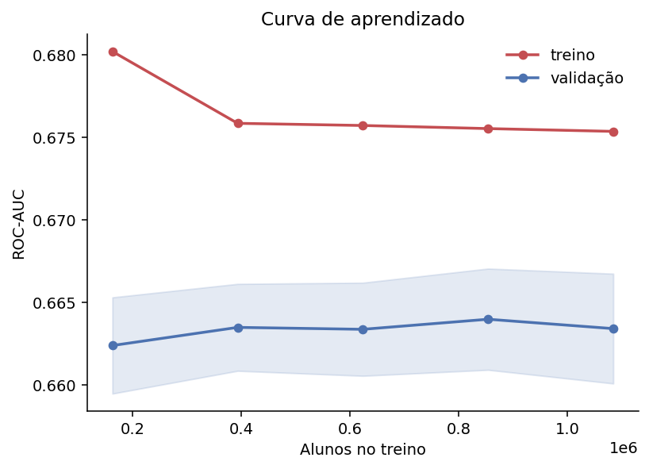
MODELAGEM
Um critério que se mostrou impossível
Antes de treinar, escrevi a nota mínima que o modelo teria de alcançar.
Ele não alcançou, e a execução parou sozinha.
Fui medir o limite do que era possível. Nem sabendo o resultado real de cada município eu chegaria naquela nota. Ou seja, quem estava mal calibrado era o critério.
A curva mostra que mais dados também não ajudariam.
A nota do modelo conforme aumento o treino.

Slide 7
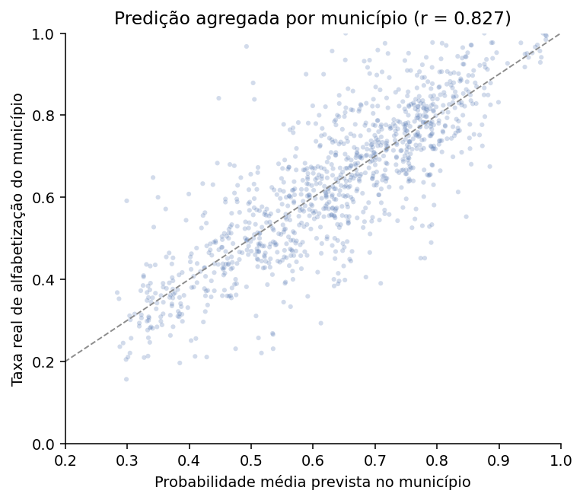
O ACHADO CENTRAL
Erra no aluno, acerta no município
Para prever uma criança, o modelo é fraco.
Mas quando somo as previsões de cada município, a correlação com o resultado real chega a 0,83.
Os erros individuais são grandes e se cancelam na média.
O modelo não sabe qual criança não será alfabetizada. Sabe quantas não serão.
Cada ponto é um município: o que previ no eixo X, o que aconteceu no eixo Y.

Slide 8
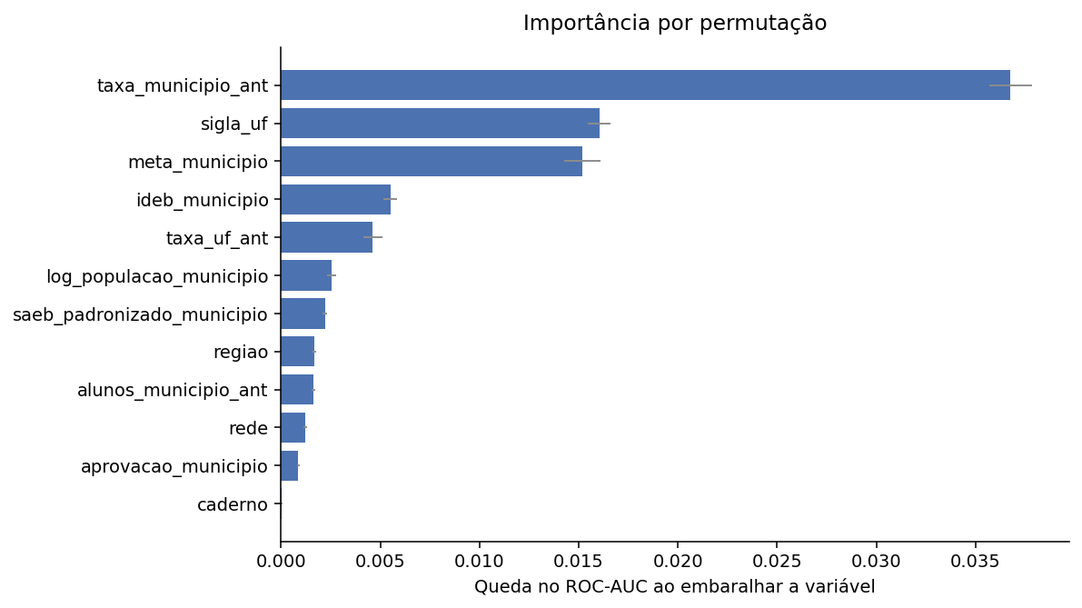
INTERPRETABILIDADE
O que mais pesa na predição
O que mais pesa é a história do próprio município, com o dobro da segunda variável.
As cinco primeiras são todas territoriais. O que descreve o aluno quase não conta.
Uma ressalva: isso mostra associação, e associação é diferente de causa. Como não tenho dados de professor, turma ou família, o território acaba representando tudo isso.
O quanto o modelo piora quando embaralho cada variável.

Slide 9
INSIGHT DE POLÍTICA
Mesma renda, vinte e sete pontos de diferença
Agrupei os municípios por perfil. Dois grupos têm exatamente a mesma renda por habitante.
Um alfabetiza 47% das crianças. O outro, 74%.
São 1.351 municípios pobres acima da média nacional. A renda não decide o resultado, e vale investigar o que esses municípios fazem de diferente.
47,3%
74,0%
baixa renda,
desempenho crítico
baixa renda,
bom desempenho
R$ 16,6 mil
o mesmo PIB per capita nos dois grupos

Slide 10
CONCLUSÃO
As cinco perguntas, respondidas
Quais fatores mais impactam a alfabetização?
Onde a criança estuda. O desempenho do município no ano anterior é o fator mais forte.
Quais variáveis influenciam mais o modelo?
As cinco maiores são todas de território. O que descreve o aluno quase não pesa.
Quais municípios apresentam maior risco?
Os 1.028 com a menor taxa prevista. Quase 90% ficam no Nordeste e no Norte.
Quais regiões têm padrões semelhantes?
Os municípios formam quatro perfis. Dois têm a mesma renda e taxas de 47% e 74%.
Como prever quem não atinge a meta de 2030?
Comparando o avanço de cada ano com o necessário. O país sobe 2,68 pontos ao ano e a meta pede 2,76.

Slide 11
EM UMA FRASE
O modelo não diz qual criança vai falhar.
Diz onde a política precisa chegar primeiro.
github.com/tcarvalhodiniz/tech-challenge-fase3

